Slide 1
Жизнь и творчество Максима Горького
Выполнила
ученица 11 класса
Нетребко Галина

Slide 2
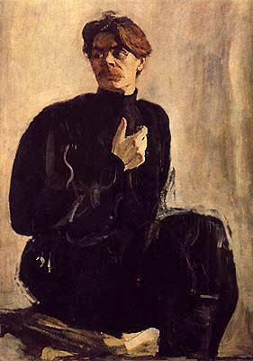
Я в мир пришел, чтобы не соглашаться…
Превосходная должность – быть на Земле человеком!

Slide 3
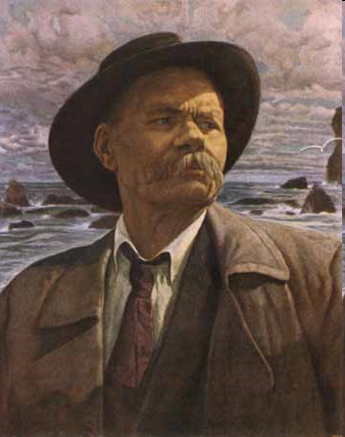
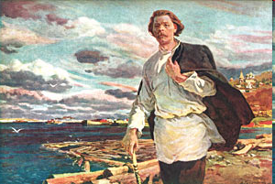
Детство
Настоящее имя - Алексей Максимович Пешков. Родился 16 (28) марта 1868г. в Нижнем Новгороде в семье столяра краснодеревщика Максима Пешкова и Варвары из мещанского рода Кашириных.

Slide 4
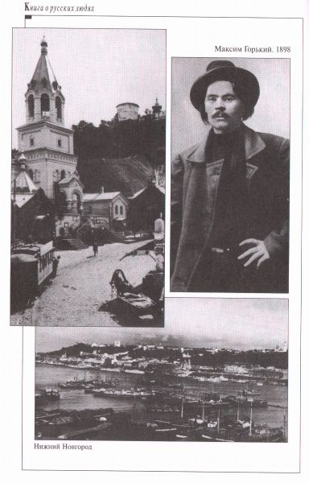
Летом 1871 года – от холеры умирает Максим Саватеевич. Невольным виновником его смерти Варвара Васильевна считала маленького Алексея (отец заразился, выхаживая заболевшего холерой сына). Мать отдает Алексея в семью своего отца. За воспитание будущего писателя принимаются дед и бабушка, большая любительница народных сказок. С шести лет мальчика начинают обучать церковно-славянской грамоте.

Slide 5
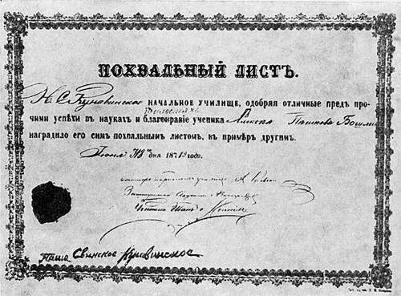
Обучение
1877 – 1879 годы – Алексей Пешков учится в Нижегородском Кунавинском училище.
1879 год – от скоротечной чахотки умирает мать Алексея Пешкова. После этого в семье Кашириных начинаются конфликты, в результате которых разоряется и сходит с ума дед. Из-за отсутствия денег Алексей Пешков вынужден оставить учебу и идти «в люди».
1879 – 1884 годы – Алексей одно за другим меняет места «обучения». Сначала он ученик сапожника (родственника Кашириных), затем ученик в чертежной мастерской, после – в иконописной. Наконец он становится поваренком на пароходе, ходившем по Волге. Много лет спустя уже известный писатель Максим Горький вспоминает повара парохода «Добрый» М.А. Смурого, который был малограмотен, но при этом собирал книги. Благодаря повару, юный Горький знакомится с самыми разными произведениями мировой литературы, занимается самообразованием.

Slide 6
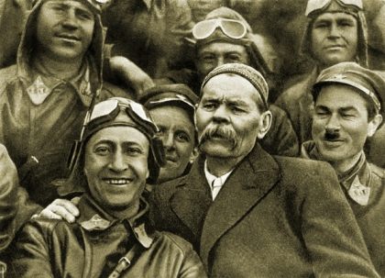
Полоса жизненных неудач
Декабрь 1887 года – полоса жизненных неудач приводит Пешкова к попытке самоубийства.
1884 год – Пешков переезжает в Казань, с целью поступить в университет. Но оно не состоялось из-за недостатка средств, для него началась «школа революционного подполья». Он посещает гимназические и студенческие народнические кружки, увлекается соответствующей литературой, вступает в конфликты с полицией, зарабатывая себе репутацию «неблагонадежного». Одновременно он зарабатывает себе на жизнь, выполняя черную работу.

Slide 7
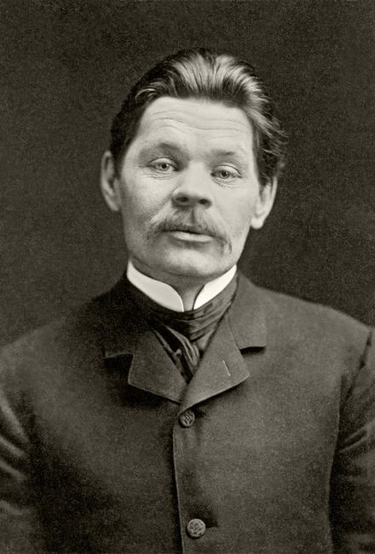
1888 – 1891 годы – Алексей Пешков скитается по России в поисках работы и впечатлений. Он успевает завязывать контакты в творческой среде. Странствуя, Пешков собирает прототипы своих будущих героев – это заметно по раннему творчеству писателя, когда героями его произведений становились люди «дна».

Slide 8
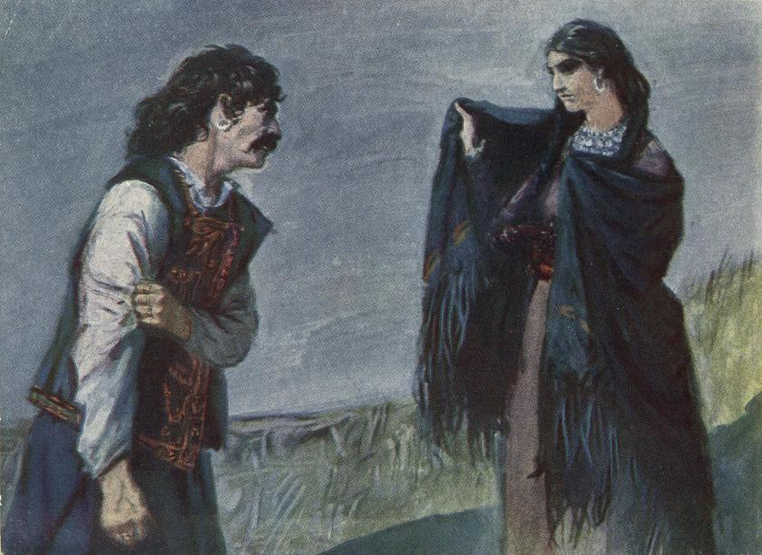
Начало творчества
12 сентября 1892 года – в тифлисской газете «Кавказ» впервые напечатан рассказ Пешкова «Макар Чудра». Произведение было подписано «Максим Горький».
Становление Горького как писателя проходит при участии Короленко, который рекомендует нового автора в издательства, правит его рукописи.
1893 – 1895 годы – рассказы Горького часто выходят в приволжской прессе. В эти годы были написаны: «Челкаш», «Месть», «Старуха Изергиль», «Емельян Пиляй», «Вывод», «Песня о соколе».
Свои рассказы Пешков подписывает различными псевдонимами, которых в общей сложности было около 30. Наиболее известные из них: «А.П.», «М.Г.», «А-а!», «Один из недоумевающих», «Иегудиил Хламида», «Тарас Опарин» и др.

Slide 9
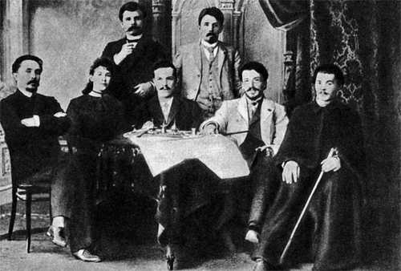
1895 год – при содействии Короленко Горький становится сотрудником «Самарской газеты», где ежедневно пишет фельетоны в рубрике «Между прочим», подписываясь «Иегудиил Хламида».
Это же время – в «Самарской газете» Горький знакомится с Екатериной Павловной Волжиной, которая служит корректором в редакции.
Редакция Самарской газеты

Slide 10
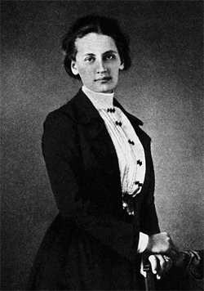
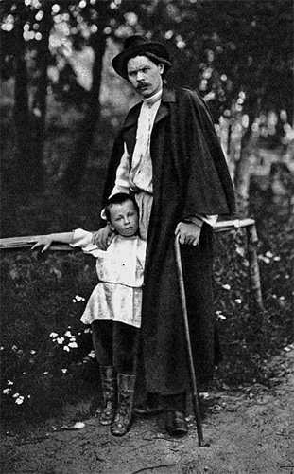
Екатерина Воложина
Горький с сыном Максимом
1896 год – Горький и Волжина женятся.
1896 – 1897 годы – Горький работает на родине, в газете «Нижегородский листок».
1897 год – у Горького обостряется туберкулез, и он с женой переезжает в Крым, а оттуда – в село Максатиха Полтавской губернии.
Этот же год – у писателя рождается сын Максим.

Slide 11
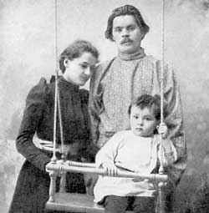
Екатерина Павловна Волжина.
В двадцать лет Екатерина Павловна Волжина стала женой безызвестного провинциального литератора, вместе с ним прошла весь путь от подножия славы до ее вершины, была знакома со Львом Толстым, Чеховым…
Оставленная мужем с двумя детьми – шестилетним Максимом и трехлетней Катей, – сумела подняться над обидой на него и сохранить дружеские отношения, продолжавшиеся до его кончины.
Схоронила обоих детей – дочь в пятилетнем возрасте, сына – не дожившим до сорока. С середины XX века связала свою жизнь с деятельностью общественных организаций, с 1922 по 1937 возглавляла Политический Красный Крест – организацию Помощи политическим заключенным.

Slide 12
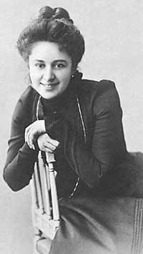
Мария Андреева
1900 год – Горький знакомится с актрисой Московского Художественного Театра, убежденной марксисткой Марией Федоровной Андреевой. Мария Андреева тоже была замужем. Однако супруг и двое детей, сын Юрий и дочь Екатерина, не могли сдержать страстную натуру актрисы. Ее муж, крупный чиновник Андрей Желябужский, был старше Андреевой на целых 18 лет и уже давно сквозь пальцы смотрел на амурные похождения жены. В ту пору у Андреевой был бурный роман. И не с кем-нибудь, а с известным на всю Россию миллионером Саввой Морозовым.

Slide 13
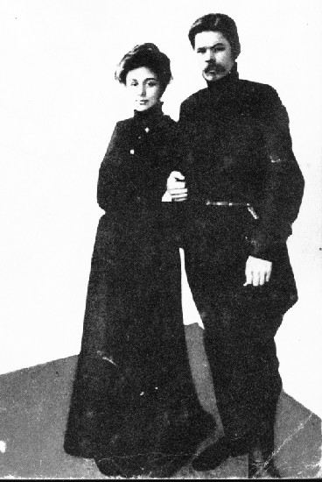
ВСЕ изменилось после встречи с Горьким. Андреева вдруг поняла, что влюбилась по-настоящему. Она практически сразу разорвала отношения с Морозовым (ходили слухи, что причиной самоубийства знаменитого предпринимателя было расставание с Андреевой), ушла из театра, увлеклась революционными идеями. В 1903 году Мария Федоровна переехала к Горькому. Многочисленных знакомых удивляло, что двое настолько разных людей умудряются мирно сосуществовать под одной крышей. Из известной актрисы, кокетки и светской львицы Андреева превратилась в верную жену и соратницу.
Она вела переписку Горького, спорила с издателями о гонорарах, переводила многочисленные произведения Алексея Максимовича на французский, немецкий и итальянский языки. Здоровье Горького оставляло желать лучшего (с молодости писатель страдал от заболевания легких), поэтому Марии Федоровне приходилось еще и выполнять обязанности сиделки, сопровождая Горького в многочисленных заграничных поездках, где он лечился, а заодно и собирал средства в поддержку революции в России.

Slide 14
Незадолго до революции Горький и Андреева вернулись в Россию. Мария Федоровна продолжала жить интересами Горького. Она становится финансовым агентом партии и изыскивает повсюду средства для революционной деятельности. За деловую хватку, умение «выбить» и достать Ленин называл Марию Андрееву «товарищ Феномен».
Однако Мария Федоровна так увлеклась партийными нуждами, что временами Горький начинал чувствовать себя позабытым. Его верная Мария уже не могла все время быть рядом с ним, у нее появились свои дела, она постоянно пропадала на нескончаемых заседаниях и совещаниях. И удар не заставил себя ждать.

Slide 15
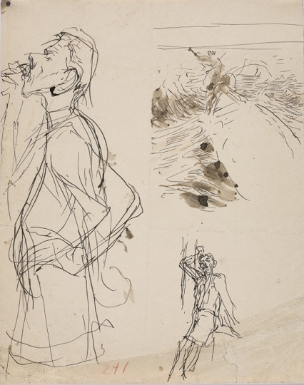
Апрель 1901 года – Горький арестован в Нижнем Новгороде и заключен под стражу за участие в студенческих волнениях в Петербурге. Под арестом писатель пребывает месяц, после чего он отпущен под домашний арест, а затем выслан в Арзамас. В этом же году в журнале «Жизнь» выходит «Песня о буревестнике», после чего журнал закрыт властями.
1902 год – во МХаТе поставлены пьесы «На дне» и «Мещане». Премьера «На дне» проходит с небывалым триумфом.
Этот же год – Максим Горький избран почетным академиком по разряду изящной словесности. Приказом Николая II результаты этих выборов аннулированы. В ответ от своих званий почетных академиков отказываются Чехов и Короленко.

Slide 16
1903 год – Андреева становится гражданской женой Горького.
1905 год – Горький активно участвует в революции, он тесно связан с социал-демократами, но при этом вместе с группой интеллигентов накануне «кровавого воскресенья» посещает С.Ю. Витте и пытается предотвратить трагедию. После революции его арестовывают (инкриминируется участие в подготовке государственного переворота), но в защиту писателя выступает и русская, и европейская культурная среда. Горького отпускают.
Начало 1906 года – Горький эмигрирует из России. Он едет в Америку, собирать средства для поддержки революции в России.

Slide 17
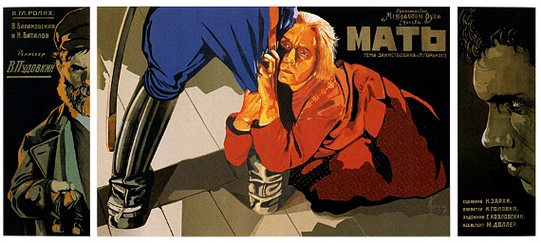
1907 год – в Америке выходит роман «Мать». В Лондоне на V съезде РСДРП Горький знакомится с В.И. Ульяновым.
Конец 1906 – 1913 годы – Максим Горький постоянно живет на острове Капри (Италия). Здесь написано множество произведений: пьесы «Последние», «Васса Железнова», повести «Лето», «Городок Окуров», роман «Жизнь Матвея Кожемякина».
1908 – 1913 годы – Горький переписывается с Лениным. Переписка пронизана спорами, так как взгляды писателя и политика расходятся. Горький, в частности, считает, что революционность нужно соединять с просветительством и гуманизмом. Это противопоставляет его большевикам.

Slide 18
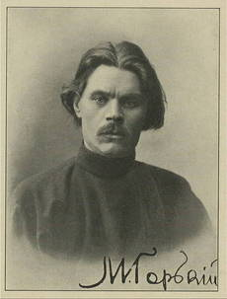
1913 год – Горький возвращается в Россию. В этом же году пишет «Детство».
1915 год – написан роман «В людях». Горький начинает выпускать журнал «Летопись».
1917 год – после Революции Горький оказывается в двойственном положении: с одной стороны, он выступает за пришедшую власть, с другой – продолжает оставаться при своих убеждениях, считая, что заниматься нужно не классовой борьбой, а культурой масс… Тогда же писатель начинает работать в издательстве «Всемирная литература», основывает газету «Новая жизнь».
Конец 1910-х годов – отношения Горького с новой властью постепенно обостряются.
1921 год – Максим Горький уезжает из России, официально – в Германию, лечиться, а фактически – от расправы большевиков. До 1924 года писатель живет в Германии и Чехословакии.

Slide 19
1921 – 1922 годы – Горький активно публикует свои статьи в немецких журналах («Призвание писателя и русская литература нашего времени», «Русская жестокость», «Интеллигенция и революция1923 год – Горький пишет «Мои университеты».
1925 год – начинается работа над романом «Жизнь Клима Самгина», который так и не был закончен.
Середина 1920-х годов – Максим Горький переезжает в Сорренто (Италия).
1928 год – Горький совершает поездку в СССР. Все лето он путешествует по стране. Впечатления писателя отразились в книге «По Союзу Советов» (1929 год).
1931 год – Горький переезжает в Москву. По его инициативе создаются литературные журналы и книжные издательства, выходят книжные издания и серии.
1934 год – Максим Горький выступает в качестве организатора и председателя I Всесоюзного съезда советских писателей.

Slide 20
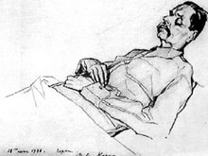
Май этого же года – убит сын Горького Максим. По одной из версий, сделано это было по инициативе НКВД.
18 июня 1936 года – Максим Горький умирает в Горках. Похоронен в Москве.
Писатель здорово занемог и слег. А вскоре у постели больного появилась дорогая конфетная бонбоньерка с шелковой лентой - знак внимания из Кремля.
Конфетами угостился не один Горький, с ним еще двое санитаров. Через час все трое были мертвы.
.
Профессор Плетнев, лечивший Алексея Максимовича, был сначала приговорен к расстрелу за убийство знаменитого писателя, потом смертную казнь ему заменили двадцатью пятью годами лагерей.
Это было гуманно по отношению к человеку, который и понятия не имел о коробке с роковыми конфетами.
Пе-Пе-Крю - Крючков, сотрудник НКВД, признал виновным себя

Slide 21
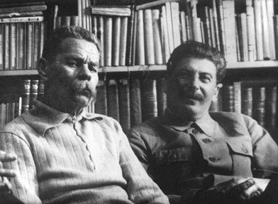
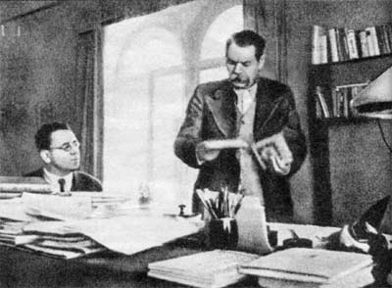
Встречи со знаменитостями (фото)
Горький и Сталин
Максим Горький в качестве покровителя Самуила Маршака. 1936 год.

Slide 22
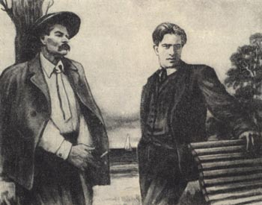
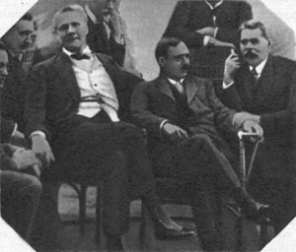
Владимир Маяковский и Максим Горький в Финляндии
Федор Шаляпин, Герберт Уэллс и Максим Горький.

Slide 23
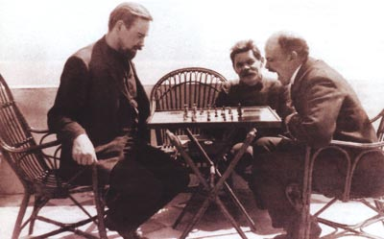
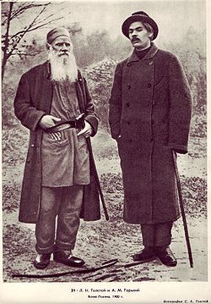
У Горького с И.В.Лениным были непростые отношения. Все обострялось критикой Горького в сторону большевизма.
Максим Горький и Л.Н.Толстой (Ясная Поляна)

